Slide 1
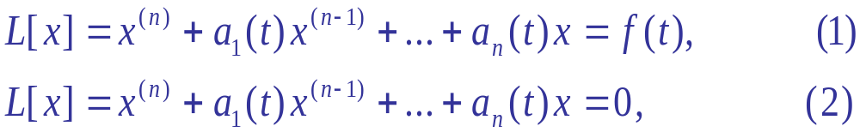

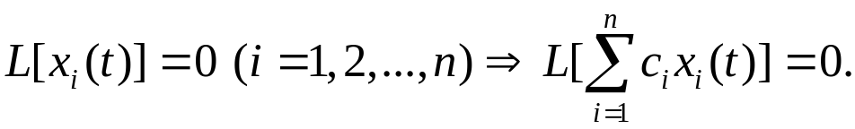


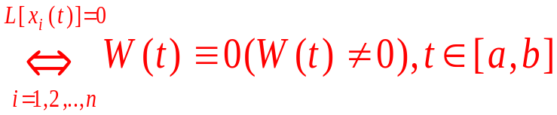



定理1.若
存在唯一连续解。
定理2.（叠加原理）
定理3+定理4
在
上线性相(无)关
定理5+定理6.（2）一定存在n 个线性无关解
（2）的任一解均可表示为
定理7. 设
为（2） 的基本解组，
为（1）一个特解
则（1）的通解为：

Slide 2
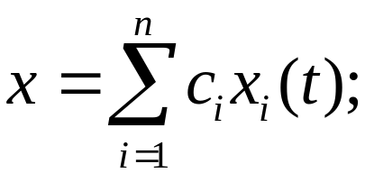
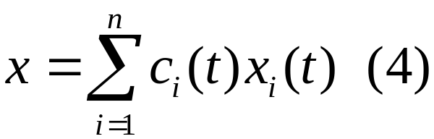

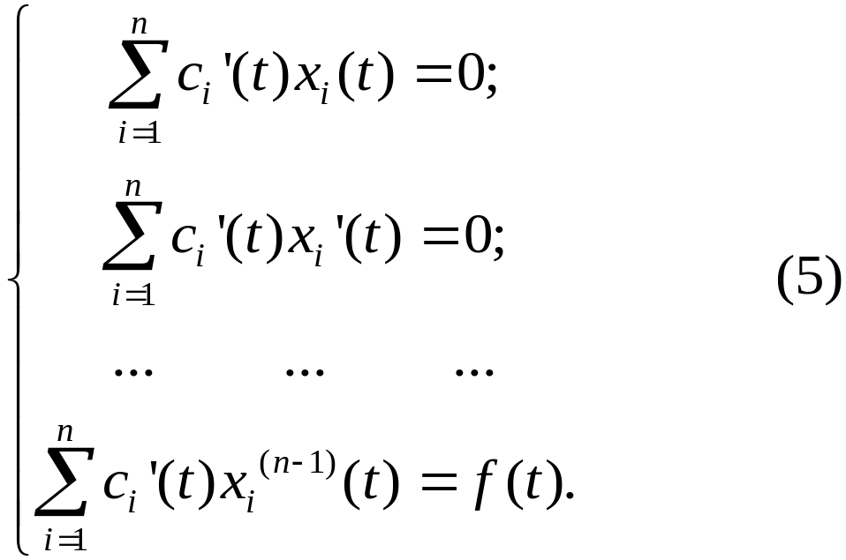
四.常数变易法
根据常数变易法的步骤
第一步:求出对应齐线性方程(2)的通解
第二步:变易常数,令
为(1)的解
第三步:求出
解方程组:

Slide 3

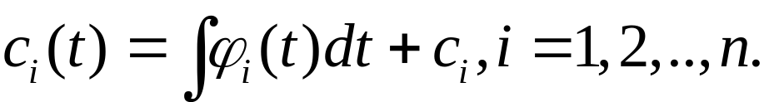

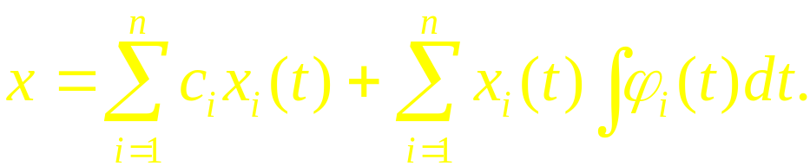
由于
则代数方程组(5)有唯一解
则
从而(1)的通解为
其中
为(1)的一个特解。

Slide 4
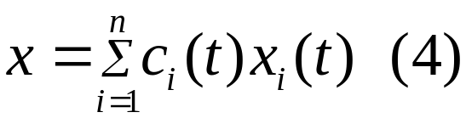
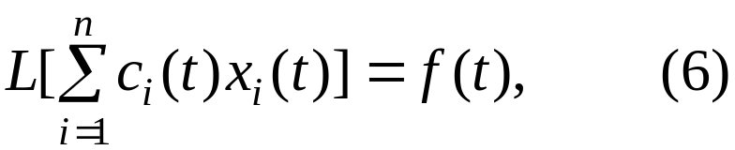
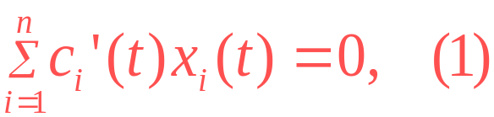
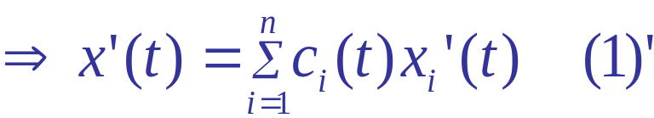
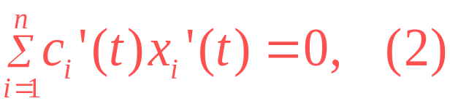
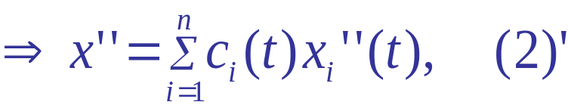

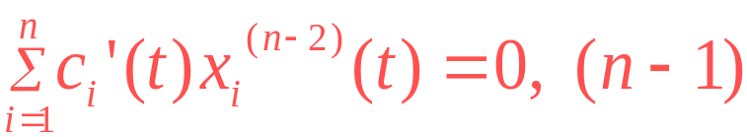
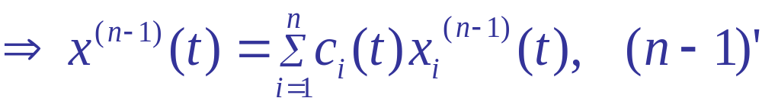

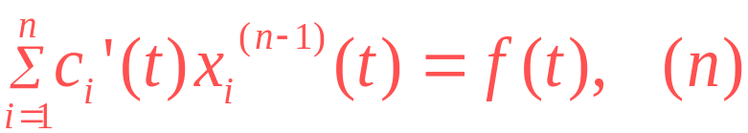


将
代入（1）得
若令
是关于
非齐线性代数方程组。

Slide 5
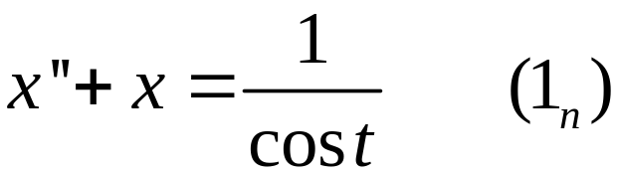





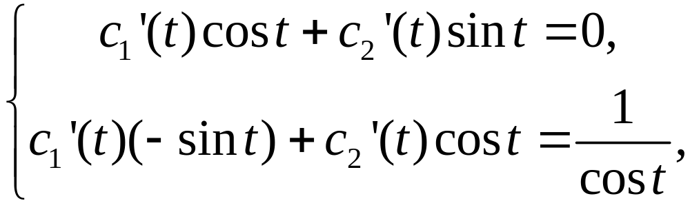
例1.求解
的通解.
已知:
为对应的齐线性方程
的基本解组.
解:
的通解为
令
为
的解,解代数方程组

Slide 6
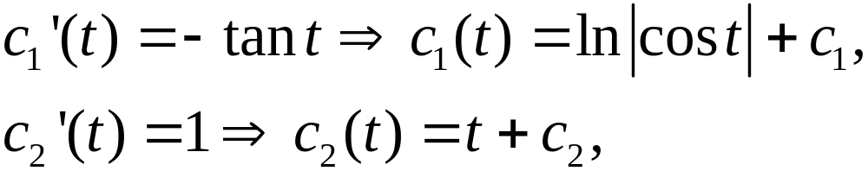




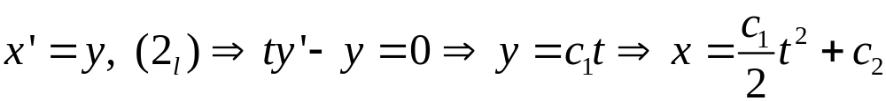

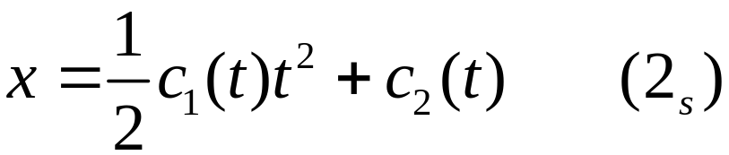

解得
代入
得方程
的通解为
例2.求解方程
的所有解.
解:对应的齐线性方程为
令
为
的通解.
令
为
解

Slide 7
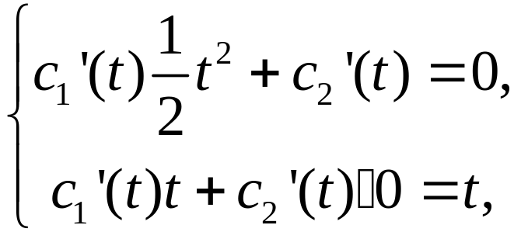
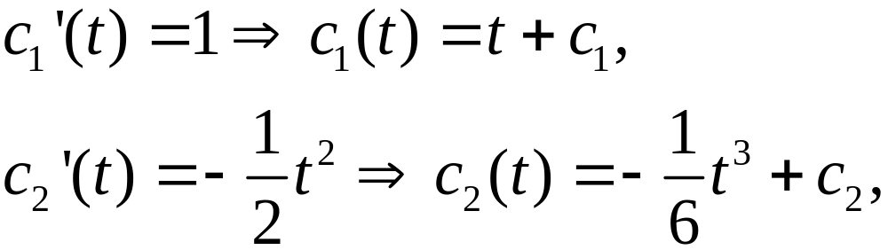

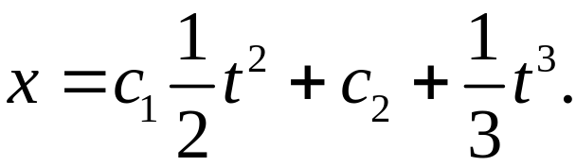



解代数方程组
得
代入
得
的通解为
学生练习：求解
的通解.已知
为
的基本解组.

Slide 8


Ch4.4.2 常系数线性方程的解法
由上一节的通解结构定理知,若
为方程
的基本解组,则(1)的通解为
方程
的通解为
其中
可以通过常数变易法得.因此不论是求(1)的
还是求(2)的通解,关键在求(1)的基本解组.

Slide 9



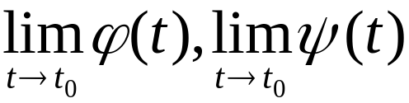

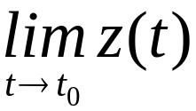
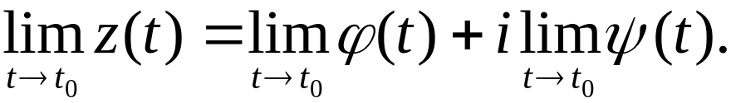
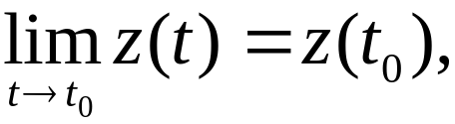


今天我们就来介绍如何求常系数齐线性方程的基本解组.
为此先介绍一些预备知识.
一.复值函数与复值解
1.复值函数
1*.定义 称
为复值函数,其中
为
上的实值函数,
为虚数单位.
2*.极限: 若
存在,
则称
存在,且
3*. 连续: 若
则称
在
处连续,若

Slide 10
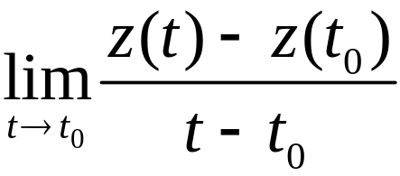
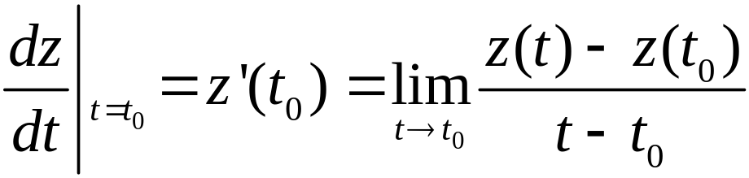
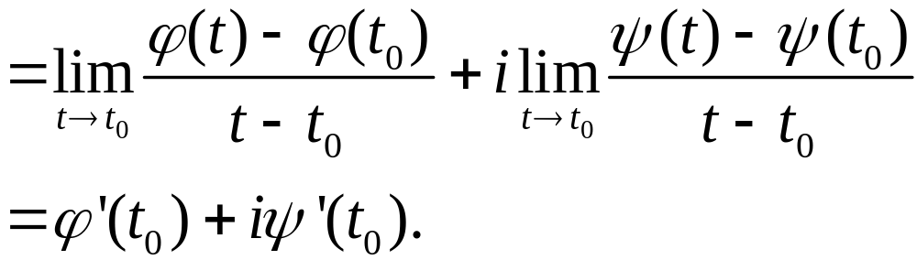

在
上任一点连续,则称它在该区间上连续.
4*. 导数: 若
则称
在
处可导,记为
若
在
上任一点都可导,则称
在
上可导,且
易验证:复值函数与实值函数一样具有同样的求导法则

Slide 11







验证:

Slide 12


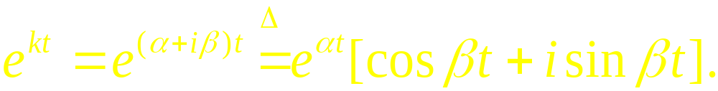

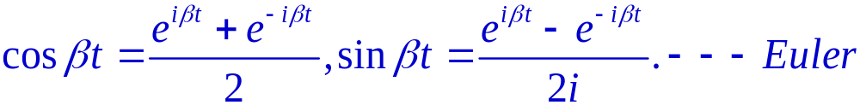

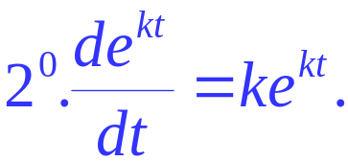
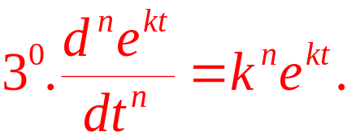
2. 复指数函数
1*. 定义: 设
为复数,
为实数,
为实变量,
由此得
2*. 性质

Slide 13
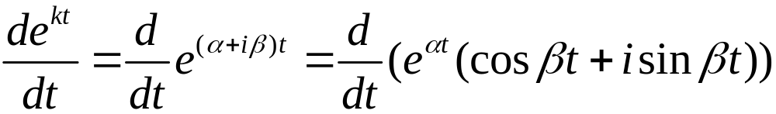
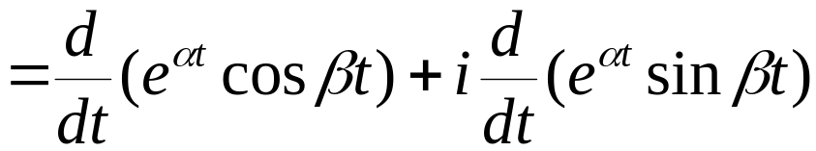


证: 2*.
复指数函数的求导法则与实指数函数求导法则相同.

Slide 14






3.复值解
1*.定义. 若
则称
为方程(2)的复值解.
2*.性质:
定理8 若方程(1)中的系数函数
都是
实值函数,
证: 由于
由
的任意性

Slide 15



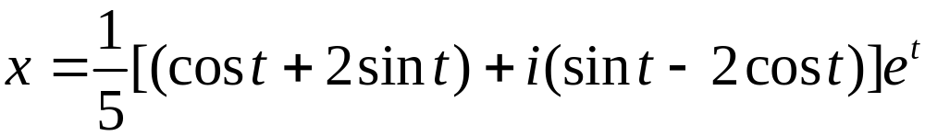
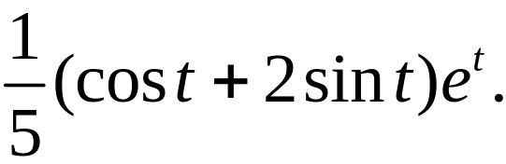

定理9.若
则
该定理的证明可应用复数的相等来证明.
由该定理,若要求方程
的解,可以求
解
则原方程的解为
二.常系数齐线性方程
1.定义:
其中
为实常数.

Slide 16

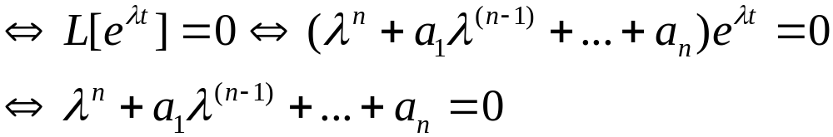

2.求解---Euler待定指数法(特征根法)
该方法的主要思想是将方程(3)的求解问题,转化为求
一个代数方程的根的问题.
设
为(3)的解
定义:
为特征多项式.
其根为特征根.

Slide 17


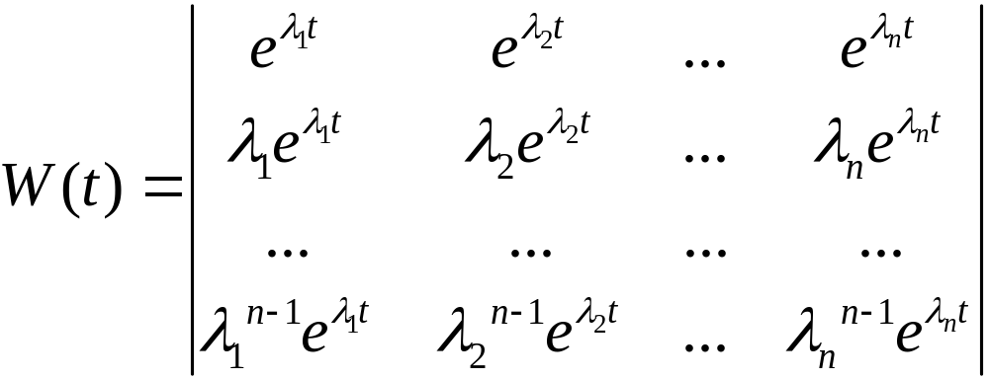
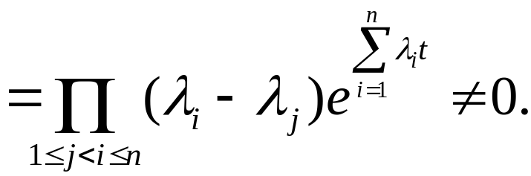
情形1. 若
此时对应于方程(3)的特解为
下证(4)为(3)的基本解组,即验证其
事实上

Slide 18



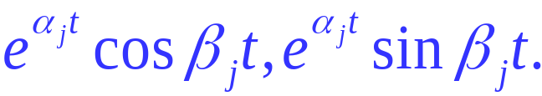




则(4)为(3)的基本解组,但我们这儿只要求出实值解,
于是我们有:
当
为实根时,对应于(3)的特解为
当
为复根时,对应于(3)的特解为
这是由复值解的性质1可推得.
例1.求解方程
的通解.
解:特征方程为:
特征根为:
对应的特解为:

Slide 19




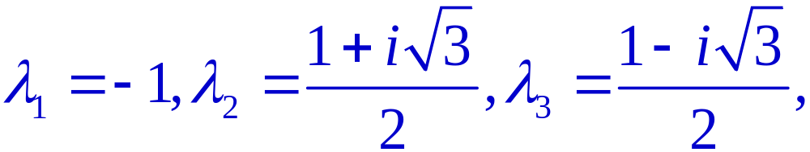
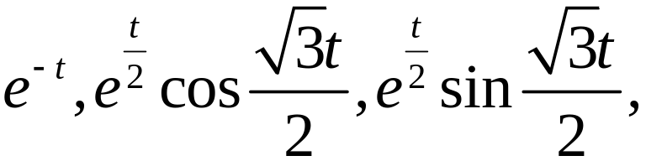
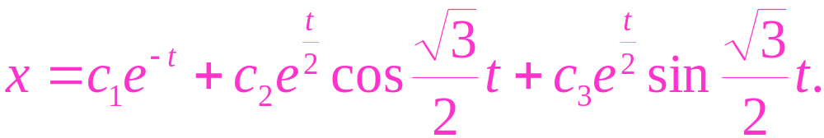

原方程的通解为:
其中
为任意常数.
例2.求解
的通解.
解:特征方程为:
特征根为:
对应的特解为:
则原方程的通解为:
其中
为任意常数.

Slide 20






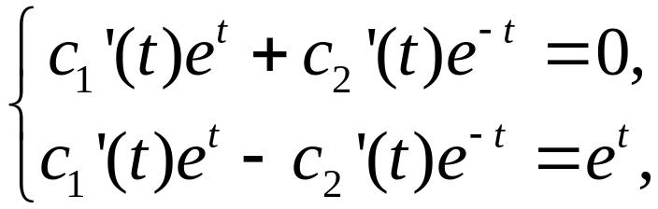
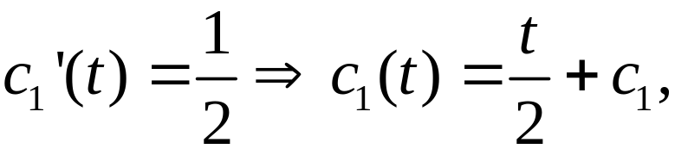
例3.求解方程
解:对应的齐线性方程为
其特征方程为:
特征根为:
对应齐线性方程的通解为
变易常数,令
为
的解
解代数方程组

Slide 21
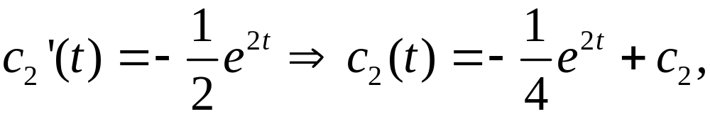


从而方程
的通解为
其中
为任意常数.

Slide 22

学生练习
求解下列方程
课后作业7: 习题4.1：3(1，4，5)；
习题4.2： 2（1，4，5，19）

Slide 23


课后思考题：
1. 试证：方程

Slide 24





课后思考题：
1.设
，则方程
的两个在同一点取极值的解线性相关。
2.设
的n+1个线性无关解。则该方程的 任一解
均可表示为
其中
。反之，若
为（1）的线性无关解，则（2）为（1）的解。

